Slide 1
MATLAB 使用教學(10)
自 動 控 制
Version 3.0
教授: 張 仁 宗 教授
助教: 鄭志羿
林柏伸

Slide 2
目錄
根軌跡
使用MATLAB畫根軌跡
使用根軌跡設計比例控制增益
使用MATLAB求部分分式

Slide 3
根軌跡
以系統增益或比例控制增益做為變數，隨著此變數的變化而繪出閉迴路系統極點在s平面上的位置軌跡，即定義為根軌跡(root locus)。

Slide 4
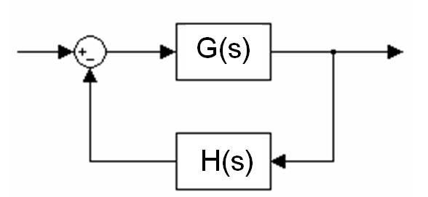
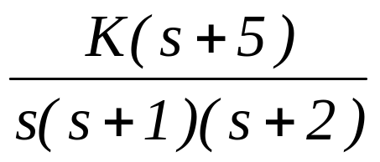
使用MATLAB畫根軌跡(1)
一回授系統方塊圖如下：
其開路轉移函數GH為
請針對K值變化畫出閉迴路的根軌跡，並找出根軌跡與虛軸相交時的K值。

Slide 5
使用MATLAB畫根軌跡(2)
z=[-5];
p=[0 -1 -2];
dcgain=1;
sys=zpk(z,p,dcgain);
rlocus(sys)

Slide 6
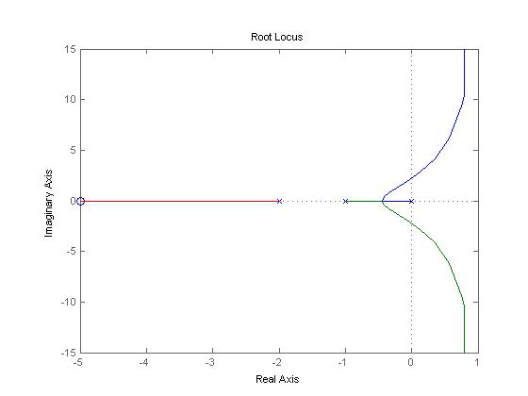
使用MATLAB畫根軌跡(3)

Slide 7
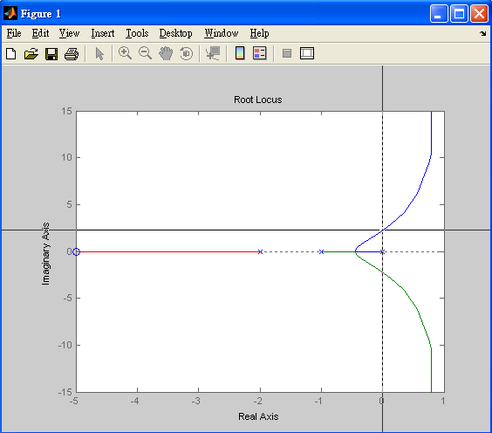
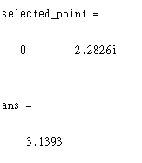
使用MATLAB畫根軌跡(4)
%續前頁
rlocfind(sys)
鎖定欲知K值之點，點選滑鼠左鍵
%K值

Slide 8
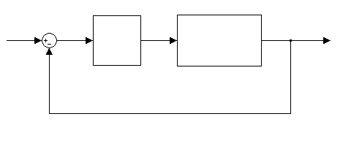
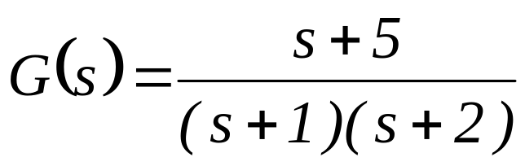
使用根軌跡設計比例控制增益(1)
有一單位回授系統方塊圖如下，請利用根軌跡設計比例控制器K值，使系統閉迴路極點落於(-6, j0) ，並畫出系統的步階響應。
其中，
K
G(s)

Slide 9
使用根軌跡設計比例控制增益(2)
z=[-5];
p=[-1 -2];
dcgain=1;
sys=zpk(z,p,dcgain);
rlocus(sys);
rlocfind(sys)

Slide 10
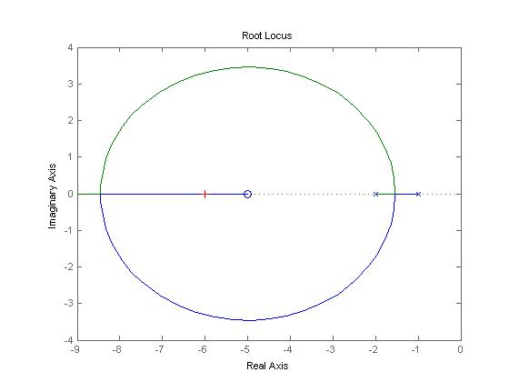
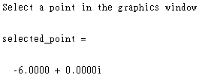

使用根軌跡設計比例控制增益(3)

Slide 11
使用根軌跡設計比例控制增益(4)
%續前頁
z1=[-5];
p1=[-1 -2];
dcgain1=19.9597;
sys1=zpk(z1,p1,dcgain1);
sys2=feedback(sys1,1,-1);
step(sys2);

Slide 12
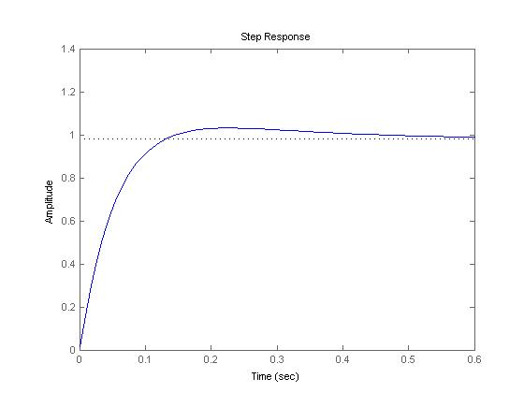
使用根軌跡設計比例控制增益(4)
得到的步階響應如下：

Slide 13
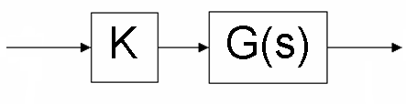
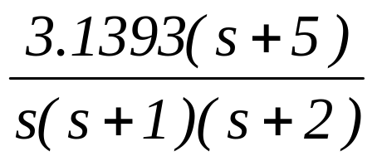
使用MATLAB求部分分式(1)
一系統方塊圖如下：
若輸出函數Y(s)為
請求出系統的輸出響應y(t)。
R(s)
Y(s)

Slide 14
使用MATLAB求部分分式(2)
k=3.1393;
num=k*[1 5];
den=[1 3 2 0];
[R,P,K]=residue(num,den)

Slide 15
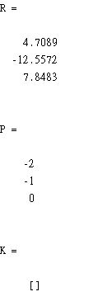
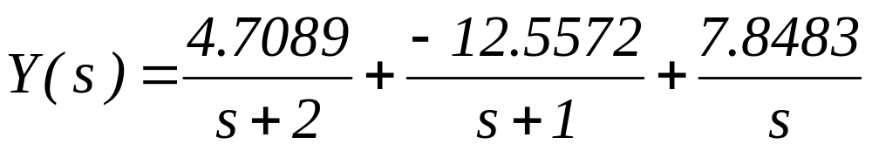
使用MATLAB求部分分式(3)
L⁻¹
系統輸出響應為

Slide 16
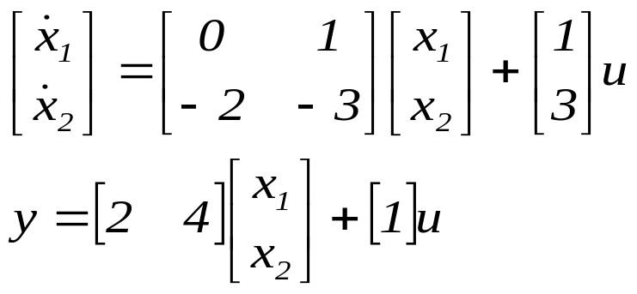
隨堂練習一
試以Matlab畫出如下狀態方程式加入K值後的單位閉迴路系統之根軌跡
K
G(s)

Slide 17
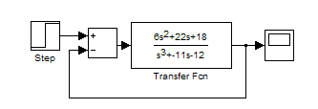
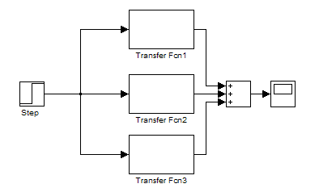
隨堂練習二
欲將系統一轉換成系統二，試以MATLAB語法求出系統二中的G (s) 、H (s)與I (s)
系統一:
G (s)
系統二:
H (s)
I (s)

Slide 18

謝謝各位同學
光機電實驗室12F 研究室91C09 分機:62262

